Slide 1
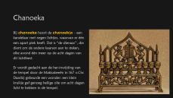
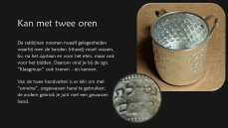
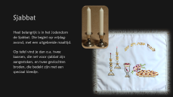
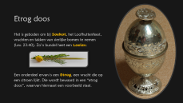
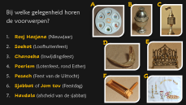
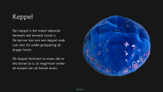
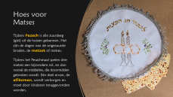
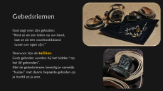
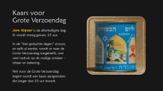
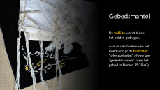
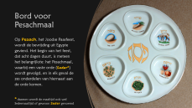
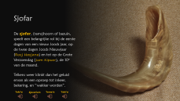
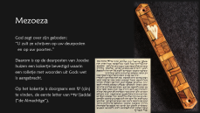
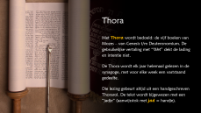
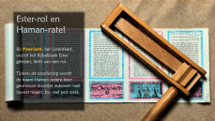
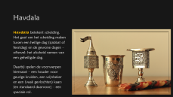
Joodse dingen (bij materiaal in koffer, verzorgd door deputaten Kerk en Israël van de CGK)
Quiz
www.kerkenisrael.nl | info@kerkenisrael.nl

Slide 2
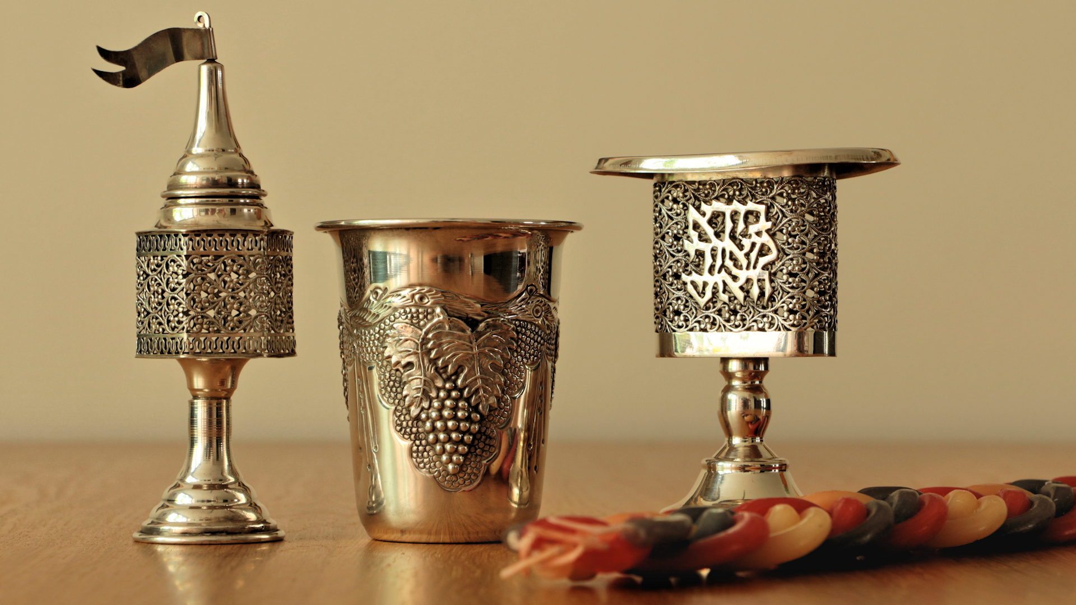
Joodse dingen
Kennismaken met het Jodendom
Notes:
Deze presentatie hoort bij de koffer met Joodse dingen, van Deputaten Kerk en Israël (van de CGK).
Zie: www.kerkenisrael.nl/jodendom/dingen.php
Contact: info@kerkenisrael.nl

Slide 3
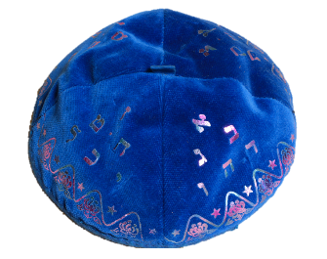
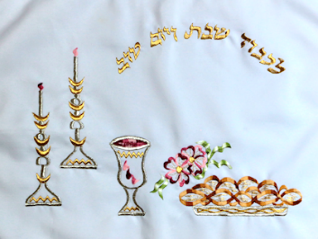
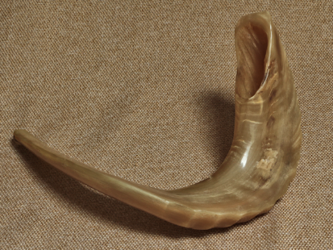
Joodse dingen
Kennismaken met het Jodendom
Het alledaagse leven
Sjabbat
De Joodse feesten
Notes:
Na de behandeling van deze drie groepen volgt nog een Quiz met 10 vragen, op aparte dia’s (vanaf dia 21).
Alternatief is er een Quiz op 1 dia (nr.33) waarop 7 dingen staan, met de vraag bij welke gelegenheid ze horen.
Je zou ook vóór alles de mensen even op deze dia laten puzzelen, als teaser.

Slide 4
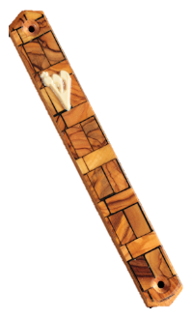
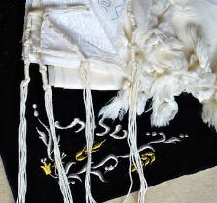
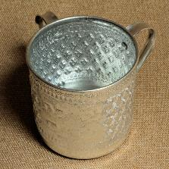
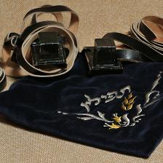
Joodse dingen
Kennismaken met het Jodendom
Het alledaagse leven
Sjabbat
De Joodse feesten
Notes:
Aan de orde komen:
de keppel,
de kan met twee oren voor het handen-wassen,
de mezoeza (voor op de deurpost),
de talliet (gebedsmantel) en
de tefilien (gebedsriemen)

Slide 5
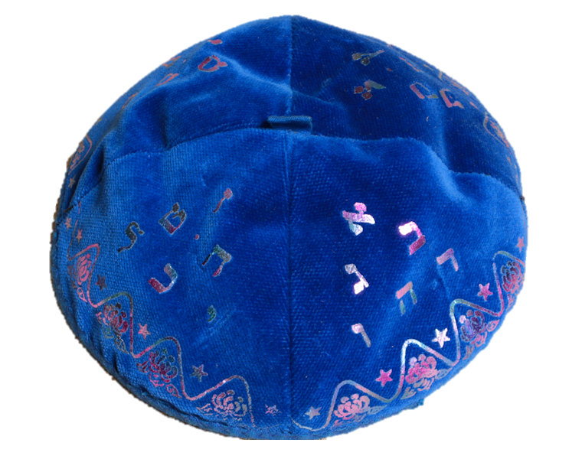
Keppel
Een keppel is het meest bekende kenmerk dat iemand Joods is.
De kenner kan aan een keppel vaak ook zien bij welke groepering de drager hoort.
De keppel herinnert je eraan dat er iets boven je is; je mag/moet onder de koepel van de hemel leven.
meer…
Notes:
Ultra-orthodoxen dragen zwarte, grote keppel
Liberale Joden dragen er alleen een bij godsdienstige bezigheden
Etc.

Slide 6

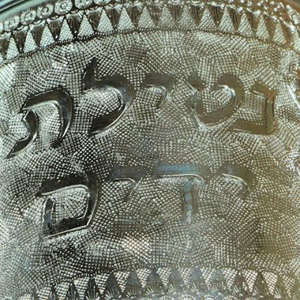
Kan met twee oren
De rabbijnen noemen twaalf gelegenheden waarbij men de handen (ritueel) moet wassen, bv. na het opstaan en voor het eten, maar ook voor het bidden. Daarom vind je bij de zgn. “Klaagmuur” ook kranen – en kannen.
Van de twee handvatten is er één om met “onreine”, ongewassen hand te gebruiken;
de andere gebruik je juist met een gewassen hand.
Notes:
De tekst op de kan luidt: Netilat Jadajiem = het (ritueel) wassen van de handen
Dat ‘wassen’ is geen Bijbels gebod, maar wel door rabbijnen geboden, met een beroep op ‘de mondelinge overlevering vanaf de Sinaï’.
Een discussie daarover vind je in Matt. 15:1-20.

Slide 7
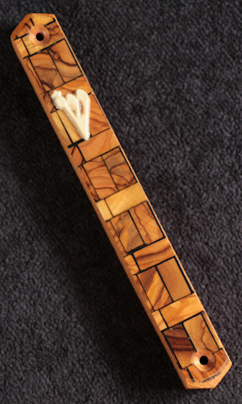
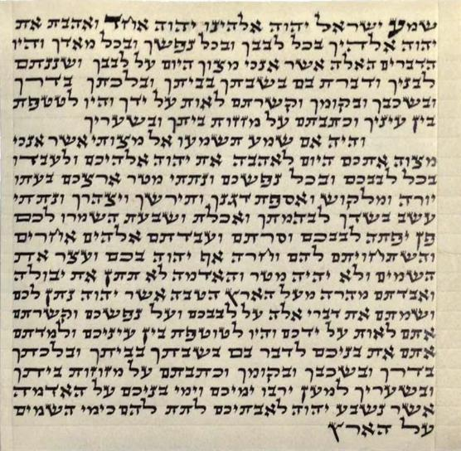
Mezoeza
God zegt over zijn geboden:
“U zult ze schrijven op uw deurposten
en op uw poorten.”
Daarom is op de deurposten van Joodse huizen een kokertje bevestigd waarin
een rolletje met woorden uit Gods wet
is aangebracht.
Op het kokertje is doorgaans een ש (sjin) te vinden, de eerste letter vanשדי Sjaddai (“de Almachtige”).
Notes:
Ook afgebeeld is het briefje dat in de mezoeza hoort,
Het eerste gedeelte is Deut. 6:4-9; de eerste regel is: Hoor, Israël, de Eeuwige onze God, de Eeuwige is één…
Het tweede gedeelte is Deut. 11:13-21, met in vs. 20 weer: ‘schrijf ze op de deurposten van uw huis en op uw poorten.’

Slide 8
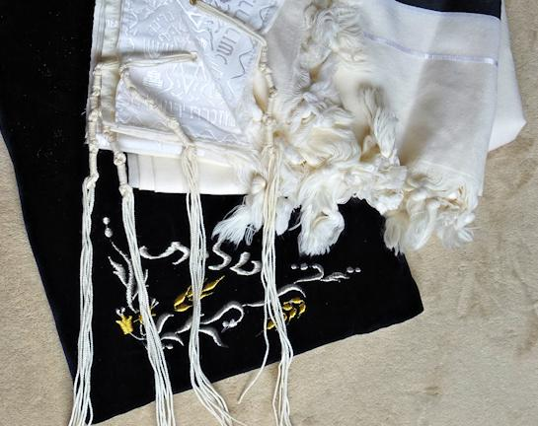
Gebedsmantel
De talliet wordt tijdens
het bidden gedragen.
Aan de vier hoeken van het kleed vind je de tsietsiet,
“schouwdraden” of ook wel “gedenkkwasten” (naar het gebod in Numeri 15:38-40).
Notes:
Joodse mannen kennen ook de ‘talliet katan’ (kleine talliet), die permanent gedragen wordt, doorgaans onder de verdere kleding.
Je ziet soms de schouwdraden/gedenkkwasten ervan over de broek hangen.

Slide 9
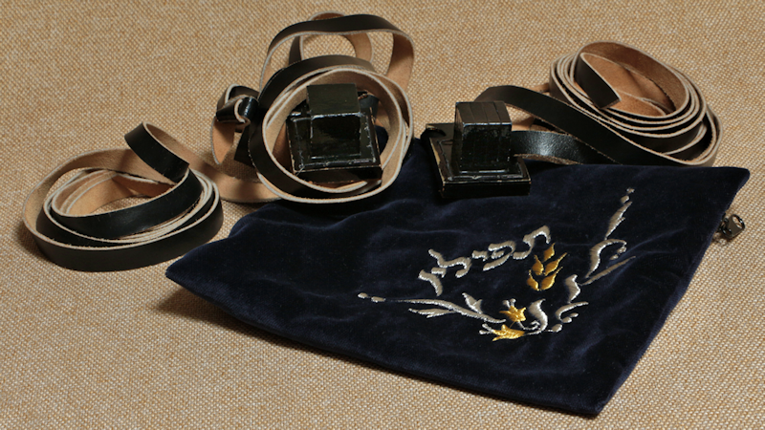
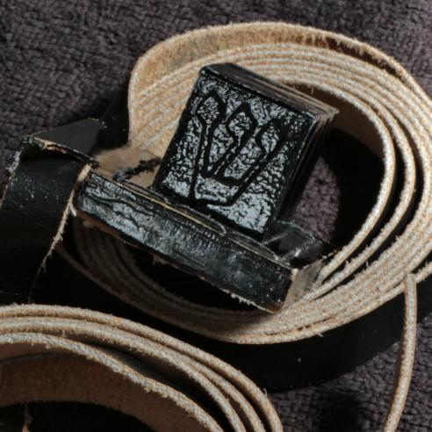
Gebedsriemen
God zegt over zijn geboden:
“Bind ze als een teken op uw hand,
laat ze als een voorhoofdsband
tussen uw ogen zijn.”
Daarvoor zijn de tefilien.
Gods geboden worden bij het bidden “op het lijf gebonden”.
Met de gebedsriemen bevestig je namelijk “huisjes” met daarin bepaalde geboden op je hoofd en je arm.
Notes:
De gebedsriemen worden niet gedragen op de sjabbat.
Op het doosje voor op het hoofd staat en Sjin (lijkt op onze letter W)
Er zitten vier gedeelten in; op de arm alles op één perkament
op het hoofd de gedeelten op aparte perkamentjes, in 4 vakjes

Slide 10
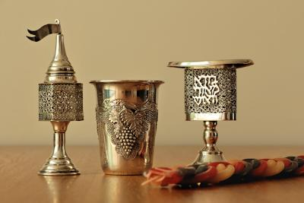
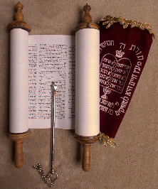
Joodse dingen
Kennismaken met het Jodendom
Het alledaagse leven
Sjabbat
De Joodse feesten
Notes:
Aan de orde komen:
begin en einde van de sjabbat,
en de Thora, die op sjabbatmorgen in de synagoge gelezen wordt.
Er zijn ook feestdagen die zijn als een sjabbat, met een dergelijk begin en eind. Ze heten ‘Jom tov’ = goede dag.

Slide 11
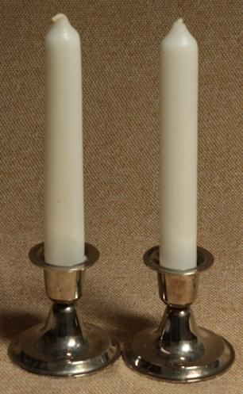
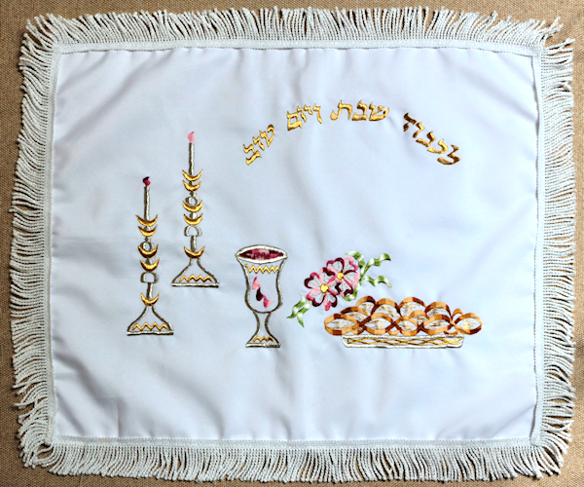
Sjabbat
Heel belangrijk is in het Jodendom de Sjabbat. Die begint op vrijdag-avond, met een uitgebreide maaltijd.
Op tafel vind je dan o.a. twee kaarsen, die net voor sjabbat zijn aangestoken, en twee gevlochten broden, die bedekt zijn met een speciaal kleedje.
Notes:
Op het challe-kleedje zie je
twee kaarsen,
een kidoesj-beker (gebruikt bij het begin van de maaltijd voor de ‘heiliging’ van de dag), en
de gevlochten broden op een schaal.
De tekst betekent: ‘Ter ere van sjabbat en jom tov’.

Slide 12
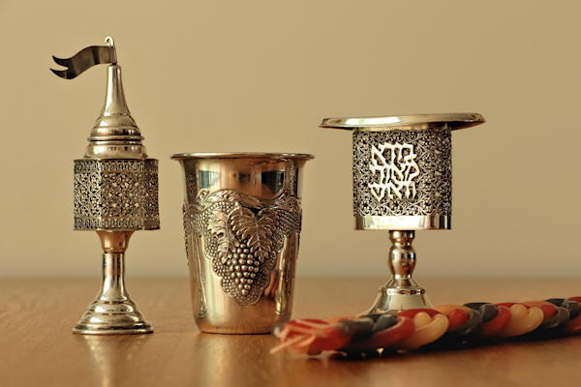
Havdala
Havdala betekent scheiding. Het gaat om het scheiding maken tussen een heilige dag (sjabbat of feestdag) en de gewone dagen – oftewel: het afscheid nemen van een geheiligde dag.
Daarbij spelen de voorwerpen hiernaast – een houder voor geurige kruiden, een wijnbeker en een (vaak gevlochten) kaars (en standaard daarvoor) – een speciale rol.
Notes:
De beker word ‘overvloeiende’ gevuld.
De houder voor geurige kruiden (besamiem) wordt doorgegeven; ieder ruikt nog even aan de geur van sjabbat.
De gevlochten kaars (of meerdere gewone kaarsen) wordt aangestoken; de ‘eerste dag’ van de nieuwe week begint met licht-maken.
Daarna wordt iets uit de beker gedronken, en wordt de kaars gedoofd in de overgevloeide wijn.

Slide 13
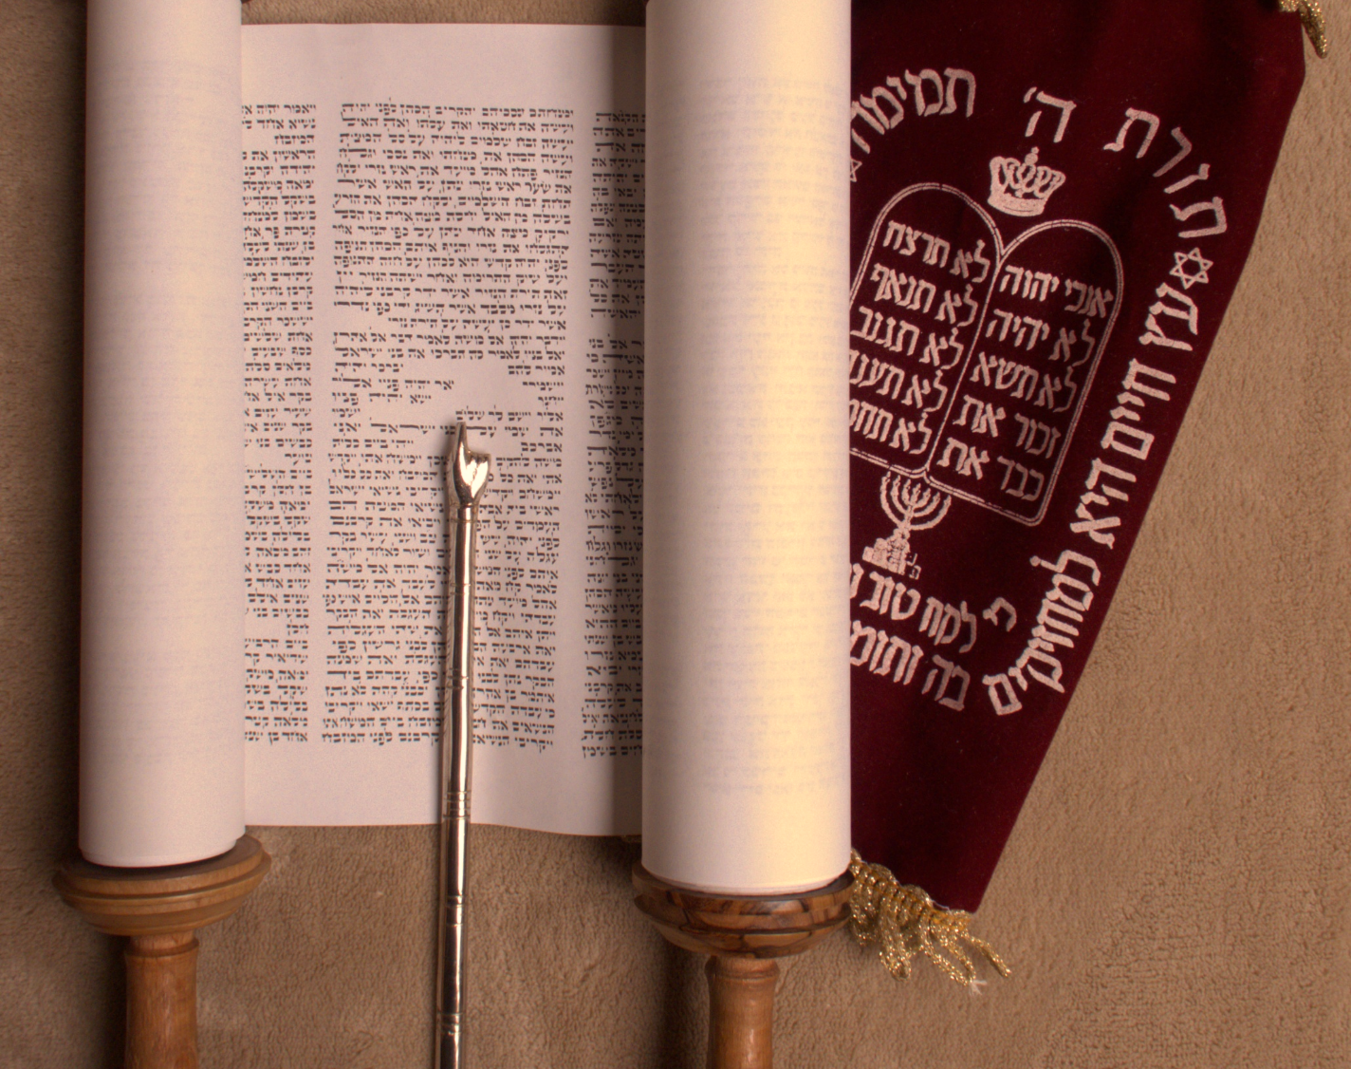
Thora
Met Thora wordt bedoeld: de vijf boeken van Mozes – van Genesis t/m Deuteronomium. De gebruikelijke vertaling met “Wet” dekt de lading en intentie niet.
De Thora wordt elk jaar helemaal gelezen in de synagoge, met voor elke week een vaststaand gedeelte.
Die lezing gebeurt altijd uit een handgeschreven Thorarol. De tekst wordt bijgewezen met een “jadje” (aanwijsstok met jad = handje).
Notes:
Als de Thora helemaal gelezen is, begint men meteen met de nieuwe jaarcyclus.
Het feest dat daarbij hoort is ‘Simchat Thora’. Men danst dan ook met de rollen.

Slide 14
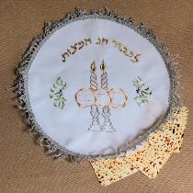
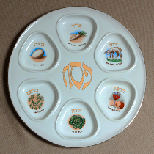
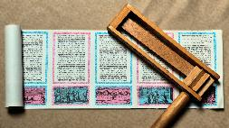
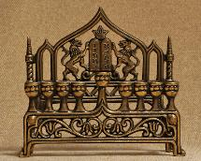
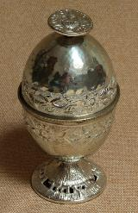

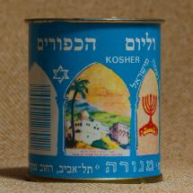
Joodse dingen
Kennismaken met het Jodendom
Het alledaagse leven
Sjabbat
De Joodse feesten
Notes:
Voor de feesten:
Rosj Hasjana (Nieuwjaar),
Jom Kipoer (Grote Verzoendag),
Soekot (Loofhuttenfeest),
Chanoeka (Lichtjesfeest),
Poeriem (Lotenfeest, rond Esther) en
Pesach, met de matses (ongezuurde broden).
Wekenfeest (Sjavoe’ot) ontbreekt nog…

Slide 15
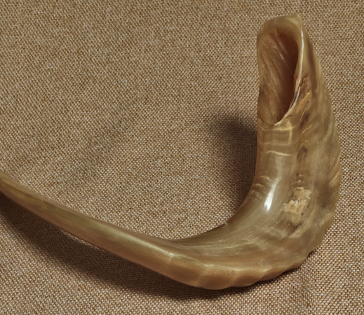


Sjofar
De sjofar, (rams)hoorn of bazuin, speelt een belangrijke rol bij de eerste dagen van een nieuw Joods jaar, op de twee dagen Joods Nieuwjaar (Rosj Hasjana) en tot op de Grote Verzoendag (Jom Kipoer), de 10e van de maand.
Telkens weer klinkt dan het geluid ervan als een oproep tot inkeer, bekering, en “wakker worden”.
Teki’a
Sjevariem
Teroe’a
Teki’a
Notes:
Je kunt de geluiden laten horen door op een luidsprekertje te klikken.
Teki’a – een lange toon
Sjevariem – drie korte tonen
Teroe’a – verbrokkeld, ‘stotterend’ geluid
Over de genoemde dagen en de sjofar is veel te vinden op www.kerkenisrael.nl/dagboek - de eerste helft van de dagen

Slide 16

Kaars voor
Grote Verzoendag
Jom Kipoer is de allerheiligste dag. Er wordt streng gevast, 25 uur.
In de “tien geduchte dagen” ervoor, en zelfs al eerder, wordt er naar de Grote Verzoendag toegeleefd, met veel nadruk op de nodige omkeer – inkeer en bekering.
Net voor de Grote Verzoendag begint wordt een kaars aangestoken die langer dan 25 uur brandt.
Notes:
Grote Verzoendag wordt streng gevast.
In Israël doet ook een deel van de niet-religieuze Joden daar aan mee.

Slide 17

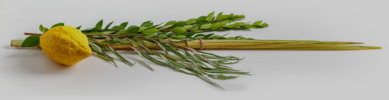
Etrog doos
Het is geboden om bij Soekot, het Loofhuttenfeest, vruchten en takken van sierlijke bomen te nemen (Lev. 23:40). Zo’n bundel heet een Loelav.
Een onderdeel ervan is een Etrog, een vrucht die op een citroen lijkt. Die wordt bewaard in een “etrog doos”, waarvan hiernaast een voorbeeld staat.
Notes:
Over het Loofhuttenfeest veel te vinden op www.kerkenisrael.nl/dagboek - de tweede helft van de dagen.
Natuurlijk is het meest kenmerkende van het feest de loofhut waarin gewoond wordt, of op z’n minst geleefd, gegeten.

Slide 18
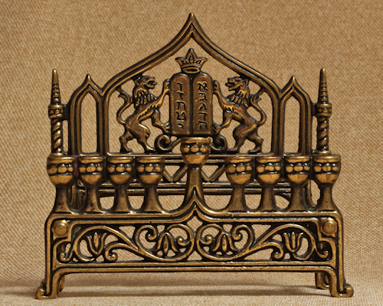
Chanoeka
Bij chanoeka hoort de chanoekia – een kandelaar met negen lichtjes, waarvan er één een apart plek heeft. Dat is “de dienaar”, die dient om de andere kaarsen aan te steken, elke avond één meer op de acht dagen van dit lichtfeest.
Er wordt gedacht aan de her-inwijding van de tempel door de Makkabeeën in 167 v.Chr. Daarbij gebeurde een wonder: een klein kruikje gaf genoeg heilige olie om acht dagen licht te hebben in de tempel.
Notes:
De Makkabeeën (of Hasmoneeën) kwamen in opstand tegen Antiochus IV, bijgenaamd Epifanes ({Gods]verschijning), maar door anderen Epimanes (de gek) genoemd.
Deze wilde zijn rijk helleniseren (vergrieksen), en onderdrukte de Joden. Besnijdenis en sjabbat werden verboden.
In 169vC plunderde hij de Tempel, waar hij vervolgens Zeus Olympios liet dienen.
In 167vC kwam het tot een opstand, geleid door de priesterfamilie, vader en zonen, van de Hasmoneeën.
Makkabeeën was hun bijnaam – ze werden genoemd naar de strijdhamer.
Ze veroverden Jeruzalem, ontdeden de tempel van heidense smetten, Dat werd 8 dagen gevierd, op de wijze van het overgeslagen Loofhuttenfeest.
Daarbij zou er niet genoeg olie geweest zijn voor de heilige lamp, maar door een wonder raakte het kleine kruikje die dagen niet leeg.

Slide 19
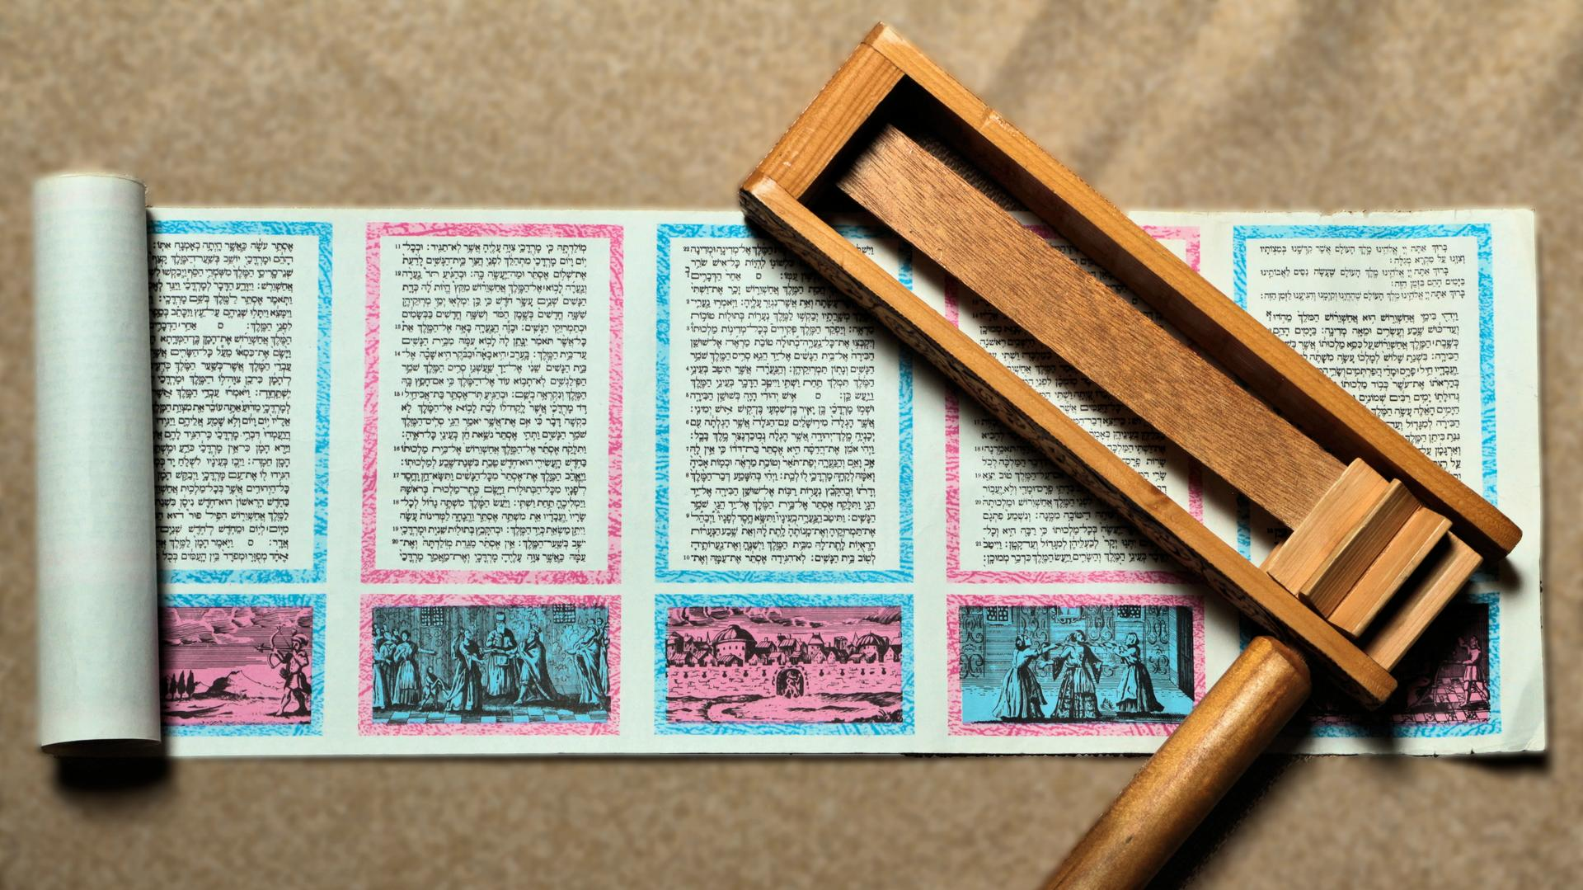
Ester-rol en
Haman-ratel
Bij Poeriem, het Lotenfeest, wordt het Bijbelboek Ester gelezen, liefst van een rol.
Tijdens de voorlezing wordt
de naam Haman iedere keer gesmoord doordat iedereen veel lawaai maakt, bv. met een ratel.
Notes:
Poeriem is – helaas – nog altijd en telkens weer een actueel feest.
Haman (nazaat van Agag) is het proto-type van de antisemiet/jodenhater.

Slide 20
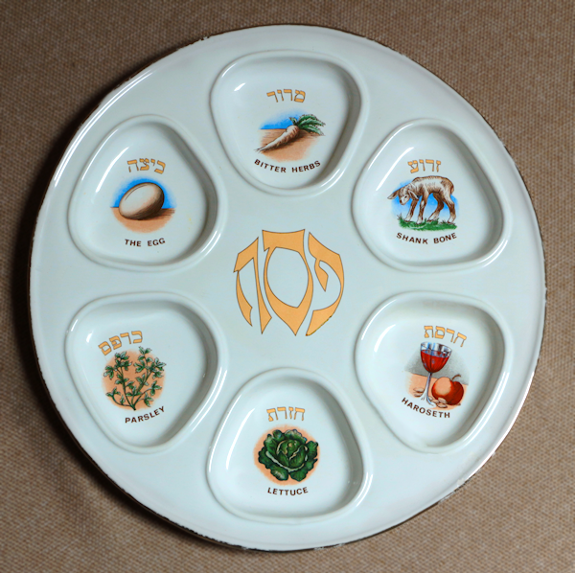
Bord voor
Pesachmaal
Op Pesach, het Joodse Paasfeest, wordt de bevrijding uit Egypte gevierd. Het begin van het feest, dat acht dagen duurt, is meteen
het belangrijkste: het Pesachmaal, waarbij een vaste orde (Seder*) wordt gevolgd, en in elk geval de zes onderdelen van hiernaast aan de orde komen.
* daarom wordt de maaltijd ook wel Sedermaaltijd of gewoon Seder genoemd
Notes:
Van bovenaf, met de klok mee:
het bittere kruid;
botje met klein beetje vlee eraan, gebraden, symbool voor het paaslam;
Charosèt, mengsel van wijn, vruchten en specerijen (lekker!) - de kleur doet denken aan de klei waarmee de Israëlieten stenen moesten maken;
Chazèrèt, gewas met bladeren die jong zoet en zacht zijn, later hard en bitter – zoals de houding van de Egyptenaren tegenover Israël veranderde;
Karpas, radijs of peterselie, teken van lente en hoop, wordt in zout water (teken van tranen) gedoopt;
een geroosterd ei – teken van nieuw leven en breekbaarheid, en/of symbolisch voor het feestoffer dat oorspronkelijk in de (nu verwoeste, ‘geroosterde’ tempel werd gebracht).

Slide 21
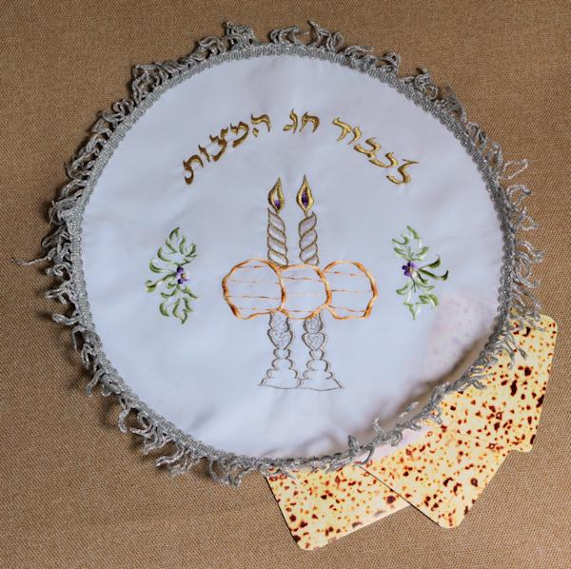
Hoes voor
Matses
Tijdens Pesach is alle zuurdeeg (gist) uit de huizen gebannen. Het zijn de dagen van de ongezuurde broden, de matsot of matses.
Tijdens het Pesachmaal spelen drie matses een bijzondere rol, en dan vooral de middelste, die doormidden gebroken wordt. Eén deel ervan, de afikoman, wordt verborgen en moet door kinderen teruggevonden worden.
Notes:
Vóór Pesach wordt grote schoonmaak gehouden; alles met zuurdeeg moet worden verwijderd. Dit gebeurt nauwgezet, met als laatste fase dat kinderen de laatste restjes moeten opzoeken en wegnemen.
Paulus zegt: Ons Paaslam is geslacht – laten wij daarom feest vieren, niet met oud zuurdeeg van slechtheid en boosaardigheid, maar met ongezuurde broden van oprechtheid en waarheid (1 Kor. 5:7v).
De afikoman wordt door Messiaanse Joden gezien als verwijzing naar Jezus, de ‘middelste’ in de Drie-eenheid, die werd verbroken en ‘verborgen’. Was dit de matse waarbij Hij zei: Dit is mijn lichaam?

Slide 22
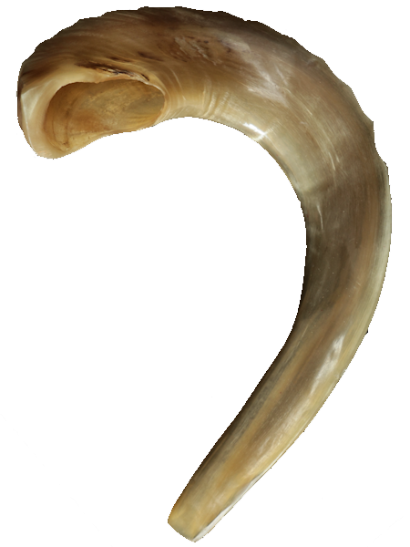


Een korte Quiz
Nog even…
Notes:
Hierna volgen 10 vragen.
Alternatief: de laatste dia, met 7 voorwerpen en de vraag bij welke gelegenheid die horen.

Slide 23
Bij welk feest hoort dit geluid?
Pesach, het feest van de uittocht
Rosj Hashana, Joods Nieuwjaar
Poeriem, het Lotenfeest
Notes:
B: De oproep van de sjofar/ramshoorn/bazuin tot wakker-worden en omkeer (inkeer en bekering) klinkt telkens weer, de eerste dagen van het nieuw jaar, tot 10 tisjri, Grote Verzoendag.

Slide 24

Bij welk feest hoort dit geluid?
Pesach, het feest van de uittocht
Chanoeka, het lichtjesfeest
Poeriem, het Lotenfeest
Notes:
C: Het harde geluid van de ratel is één van de manieren om bij de lezing van het Bijbelboek Esther de naam Haman onhoorbaar te maken.

Slide 25




Hoe heet dit voorwerp?
Talliet
Mezoeza
Tefilien
Notes:
B: Wordt bevestigd aan de deurpost van Joodse huizen en ook van alle kamers waarin geleefd wordt. In de mezoeza zit een perkament met Deut. 6:4-9 en 11:13-21.

Slide 26
Hoe heet het aparte negende lichtje op een chanoekia?
“Dienaar”
“Aansteker”
“Reserve”
Notes:
A: Deze kandelaar moet onderscheiden worden van de menora met 7 armen. Hij heeft 8 lichtjes (kaarsen of olielampjes) voor de 8 dagen + 1 die ‘dienaar’ genoemd wordt – die als aansteker dient.

Slide 27
Welke letter staat op de mezoeza en op de tefilien voor het hoofd?
א
א
א
א
de alef:
de jod:
de sjin:
a
  י
י
י
י
y
ש
ש
ש
ש
s
Notes:
C: De sjin, die een beetje lijkt op onze W, is de eerste letter van Sjaddai (vaak vertaald met: ‘de Almachtige’). Op de mezoeza staat die naam ook nogal eens voluit: שדי.

Slide 28


Hoe heet de matse die doormidden gebroken wordt en waarvan een deel wordt verstopt?
Apikoros
Afikoman
Leviatan
Notes:
B: zie bij dia 20:
De afikoman wordt door Messiaanse Joden gezien als verwijzing naar Jezus, de ‘middelste’ in de Drie-eenheid, die werd verbroken en ‘verborgen’. Was dit de matse waarbij Hij zei: Dit is mijn lichaam?

Slide 29
Waarvoor wordt deze kan gebruikt?
om uit te drinken
om water in te schenken
om de handen te wassen
Notes:
C: Eén handvat wordt alleen met ongewassen handen gebruikt, het andere met alleen gewassen handen.

Slide 30


Wanneer wordt dit voorwerp gebruikt?
bij het begin van de sjabbat
bij het einde van de sjabbat
tijdens chanoeka
Notes:
B: De besamiem-bus wordt gevuld met geurige kruiden, om je nog even de geur van de sjabbat te laten ruiken.
De gevlochten kaars wordt aangestoken, als eerste daad na de sjabbat, op de eerste dag van de week (waarop het licht werd geschapen).

Slide 31


Hoe lang doen Joden erover om de Thora helemaal te lezen, elke sjabbat een volgend gedeelte?
1 jaar
3 jaar
5 jaar
Notes:
A: De Thora wordt ieder jaar compleet gelezen in de synagoge, op de sjabbat.
Hij is daartoe onderverdeeld in 54 parasjot (enkelvoud: parasja); in veel jaren moeten enkele parasjot worden gecombineerd.
Na de parasja van de week volgt ook de haftara, de profetenlezing (ook vastgestelde gedeelten).

Slide 32
Dit bord hoort bij
Soekot
Poeriem
Pesach
Notes:
C: Op dit Pesachbord zie je zes onderdelen die bij het Pesachmaal horen.

Slide 33

De “schouwdraden” worden ook wel genoemd:
Gedenkkwasten
Gebedsfranjes
Geloofsknopen
Notes:
C: Op dit Pesachbord zie je zes onderdelen die bij het Pesachmaal horen.

Slide 34
Dit voorwerp wordt gebruikt:
voor het ei bij het pesachmaal
om een etrog in te bewaren
bij de wijding met wijn bij het begin van de sjabbat
Notes:
C: Op dit Pesachbord zie je zes onderdelen die bij het Pesachmaal horen.

Slide 35












Bedankt voor
uw aandacht!

Slide 36







A
B
C
Bij welke gelegenheid horen
de voorwerpen?
Rosj Hasjana (Nieuwjaar)
Soekot (Loofhuttenfeest)
Chanoeka (Inwijdingsfeest)
Poeriem (Lotenfeest, rond Esther)
Pesach (Feest van de Uittocht)
Sjabbat of Jom tov (Feestdag)
Havdala (afscheid van de sjabbat)
D
E
F
G
Notes:
1-D, 2-B, 3-E, 4-F, 5-A, 6-G, 7-C

Slide 37












Quiz over Joodse dingen
Info

